Slide 1
2021.07.19
工作日報
記錄人：葉柏漢
記錄日期：2021.07.19
工作時間：
08:30~17:30

Slide 2
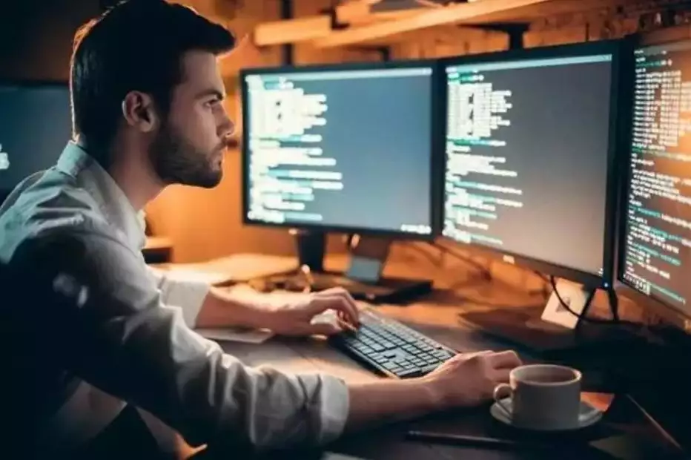
本日工作事項
Day work
與總監討論系統
更改光溫控制的介面與功能
修改一些細項

Slide 3
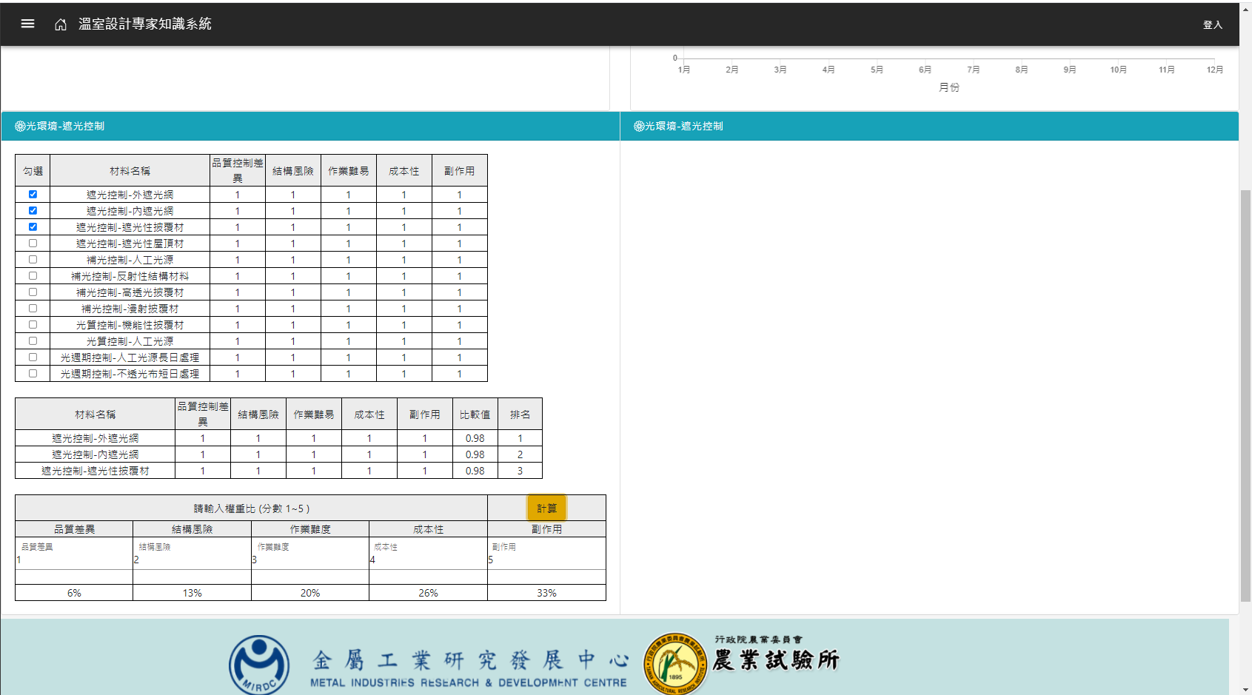
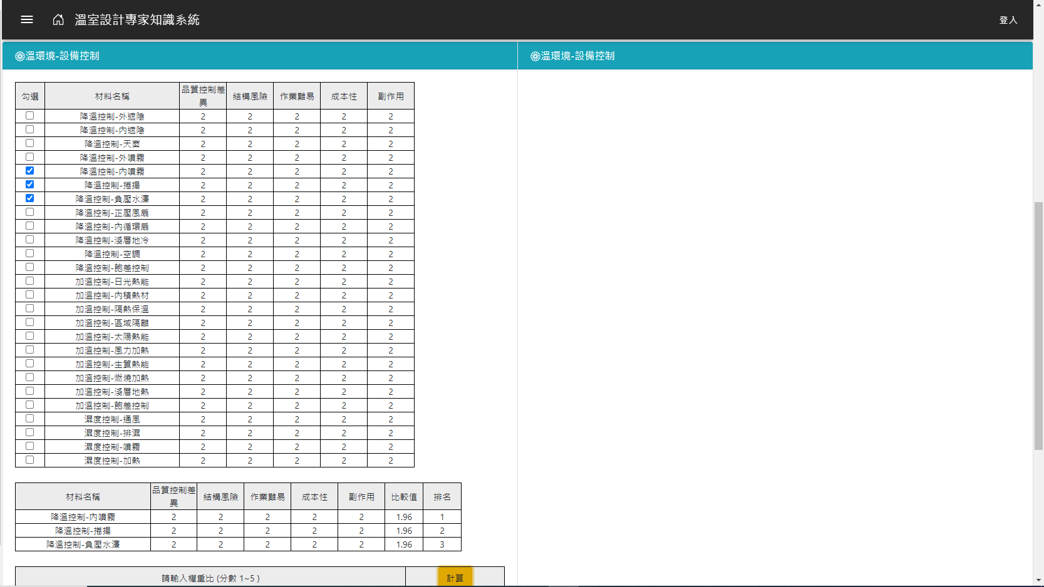
光溫控設計
Project designing
已經將比較分析做完了
這一塊會規劃成
讓使用者可以選擇那些材料並進行成本試算
這一塊會規劃成
讓使用者可以選擇那些材料並進行成本試算
光環境
溫環境

Slide 4
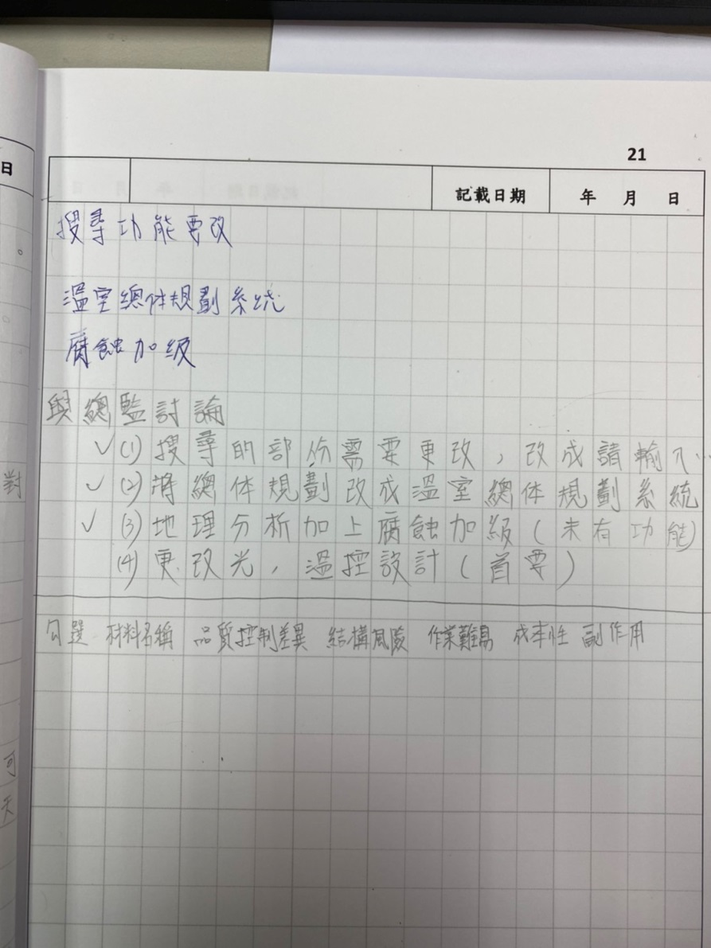
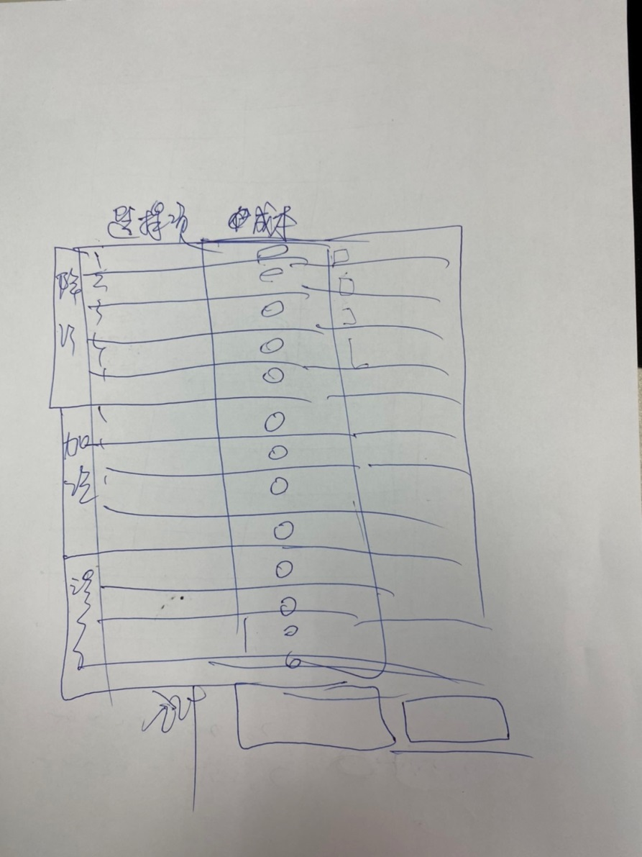
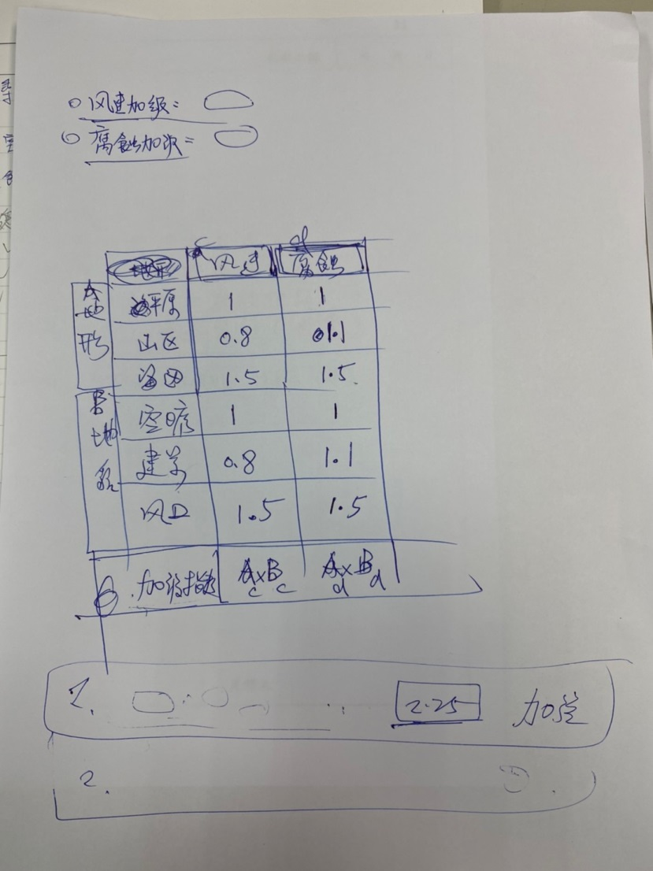
與總監討論
Project designing

Slide 5
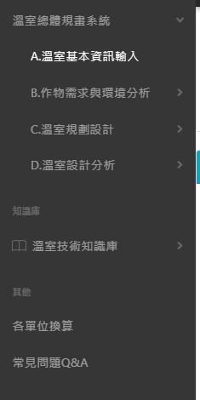
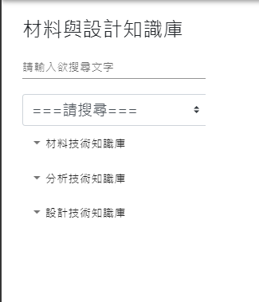
修改細項
修改名稱
Project designing
修改文字好讓使用者知道如何使用

Slide 6
明日預期規劃
Project planning
接下來會將光環境與溫環境的功能做齊全

Slide 7
謝謝觀看

